Slide 1
Заббикс в 100 раз быстрее
Макуров Михаил
https://t.me/makurov
makurov@gmail.com

Slide 2
Web + API
php
DB
(MySQL, Postgres, Oracle)
Server
C, *nix

Slide 3
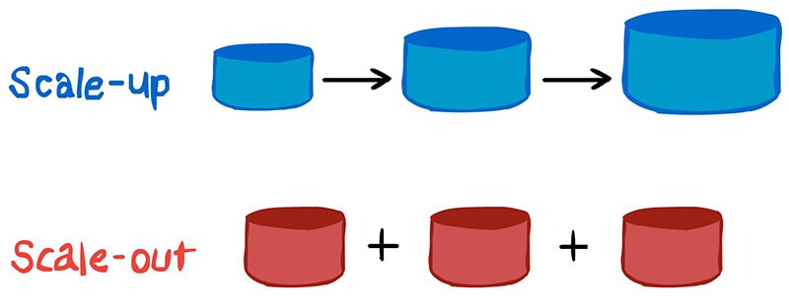

Slide 4
4 млн метрик
400 тысяч триггеров
60 тысяч хостов

Slide 5
Proxy
DB
DB
Proxy
Proxy
Proxy
Web + API
Web + API
Proxy
Proxy
Server
Server
Proxy
Proxy
Proxy
Proxy
Proxy
Proxy
Proxy
Proxy
Proxy
21 сервер

Slide 6
6к NVPS
21 сервер

Slide 7

работает
когда
все работает

Slide 8
SQL база

Slide 9


Slide 10
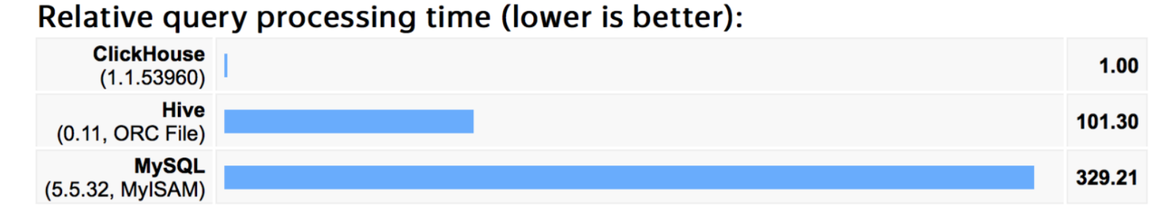

Slide 11
Web + API
php
DB
(MySQL, Postgres, Oracle)
Server
C, *nix

Slide 12
DB
(MySQL, Postgres, Oracle)
+CLICKHOUSE!
Web + API
php
Server
C, *nix

Slide 13
History 99%

Slide 14
LOGS – 85%
STATE
Configuration update (<1%)

Slide 15
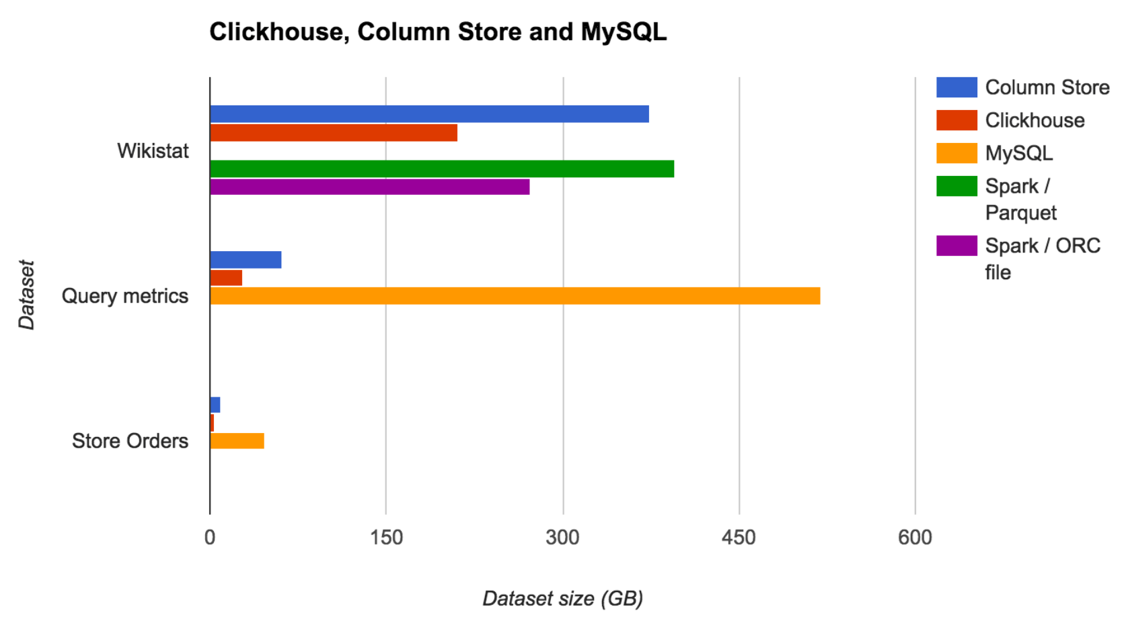

Slide 16


Slide 17
Web + API
php
DB
(MySQL, Postgres, Oracle)
Server
C, *nix

Slide 18
Web + API
php
Server
C, *nix
DB
(MySQL, Postgres, Oracle)
+CLICKHOUSE!

Slide 19
Прокси

Slide 20
Web + API
php
DB
(MySQL, Postgres, Oracle)
Server
C, *nix
Proxy
Proxy
Proxy

Slide 21

Web + API
php
DB
(MySQL, Postgres, Oracle)
Server
C, *nix
Proxy
Proxy
Proxy

Slide 22
Асинхронность

Slide 23
task
task
task
task
task

Slide 24
task
task
task
task
task
ta
sk

Slide 25
ta
ta
ta
ta
ta

Slide 26
ta
ta
ta
ta
ta
sk
sk
sk
sk
sk

Slide 27
task
task
task
task
task
ta
ta
ta
ta
ta
sk
sk
sk
sk
sk

Slide 28
task
task
task
task
task
100-200x быстрее
ta
ta
ta
ta
ta
sk
sk
sk
sk
sk

Slide 29
ClickHouse
6к NVPS
21 сервер
fping
ASYNC poll
nmap*

Slide 30
ClickHouse
6к NVPS
21 сервер
fping
ASYNC poll
nmap*
Не всегда работает

Slide 31
Прокси – не нужны!
И даже вредны*

Slide 32
Кластер

Slide 33
Web + API
Web + API
DB
DB
Server
Server

Slide 34
50к NVPS

Slide 35
50k+50k = 100k NVPS
50к NVPS
50к NVPS

Slide 36
50k NVPS 2n
50к NVPS
50к NVPS

Slide 37
50к NVPS
50к NVPS
50к NVPS
50к NVPS

Slide 38
50к NVPS
20к NVPS
20к NVPS
50к NVPS
20к NVPS

Slide 39
Full mesh
Server
Server
Server
Server

Slide 40
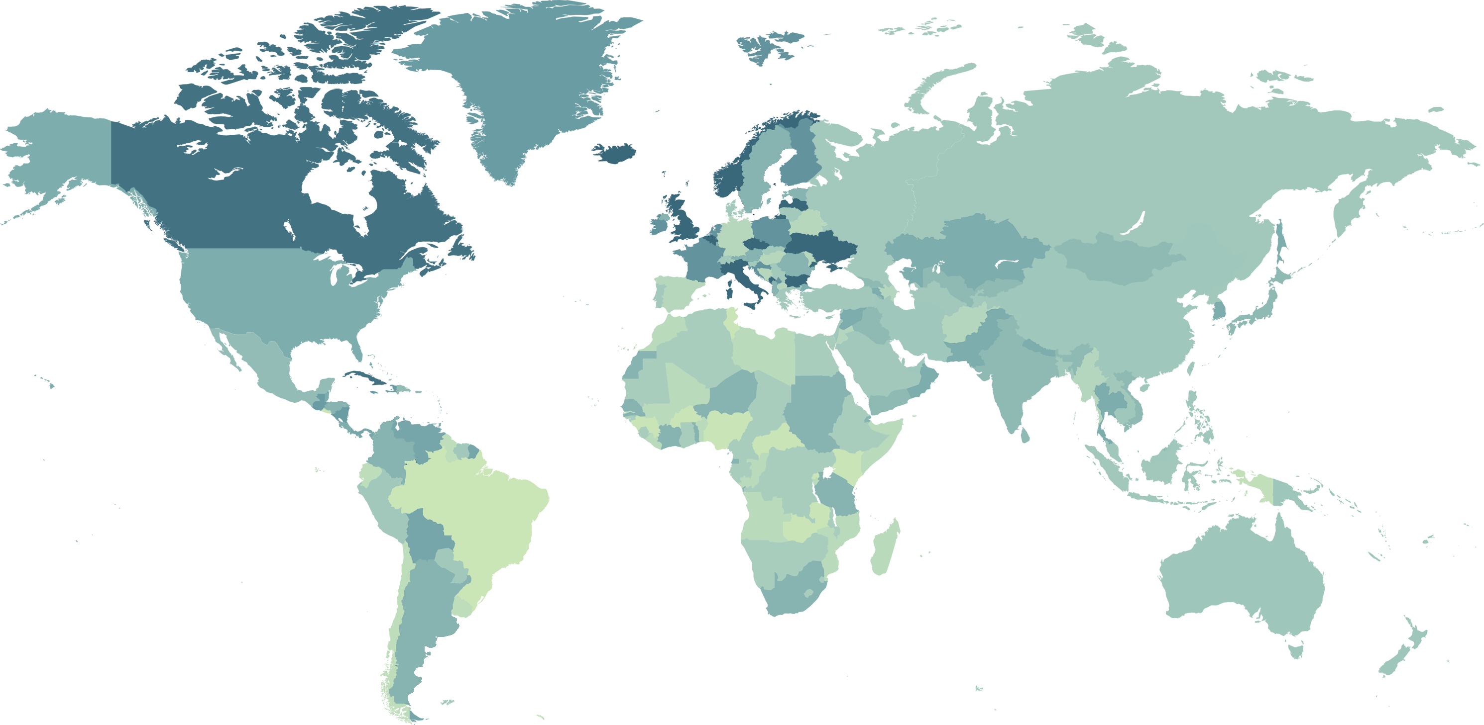
Split brain
Эта фотография, автор: Неизвестный автор, лицензия: CC BY-NC

Slide 41
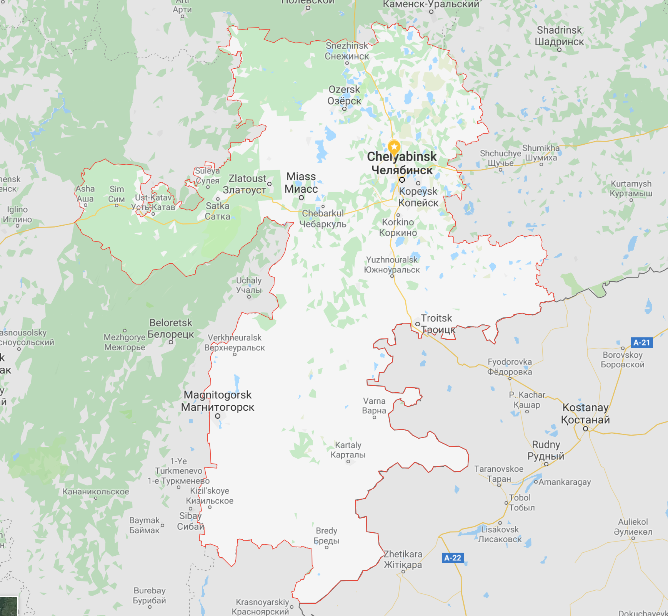

Slide 42


Slide 43
Прокси

Slide 44
Server
Proxy
Server
Server

Slide 45
4 млн метрик
400 тысяч триггеров
60 тысяч хостов

Slide 46
https://gitlab.com/mikler/glaber/

Slide 47
май 2019 пакеты: DEB, docker, поддержка LTS + latest июнь 2019 прокси в кластере (прод) администрирование кластера июль 2019 логирование в History Storage август 2019 состояние кластера вне SQL базы
Roadmap

Slide 48
Спасибо!
Исходники
ASYNC+Clickhouse+nmap
https://gitlab.com/mikler/glaber/
Cluster branch
cluster_mvp1
git clone -b cluster_mvp1 https://gitlab.com/mikler/glaber.git
@makurov makurov@gmial.com
@glaber_group

